Slide 1
PUNGDANG
Team Yeongmi
Notes:
안녕하세요. 지금부터 풍당 솔루션의 프레젠테이션을 시작하겠습니다.

Slide 2
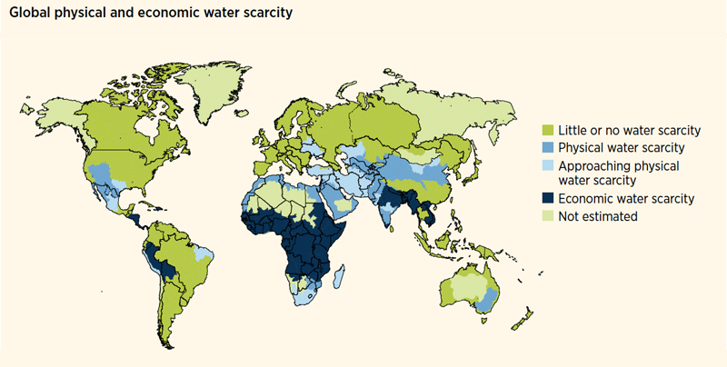
기획 개요
Notes:
최근 전 세계적으로 물 부족이 엄청난 이슈가 되고 있습니다. 이러한 물 부족은 사막화와 수 많은 사상자를 낳고 있으며, 심지어 물을 얻기위해 전쟁을 치루기도 합니다. 이런 물 부족 현상의 근본적인 문제는 무분별한 물의 사용입니다. 이에따라 다양한 개발자들이 물을 절약하기 위한 아이디어를 내놓고 있으며, 그 중 네비아 샤워헤드는 많은 이목을 끌고 있습니다.

Slide 3
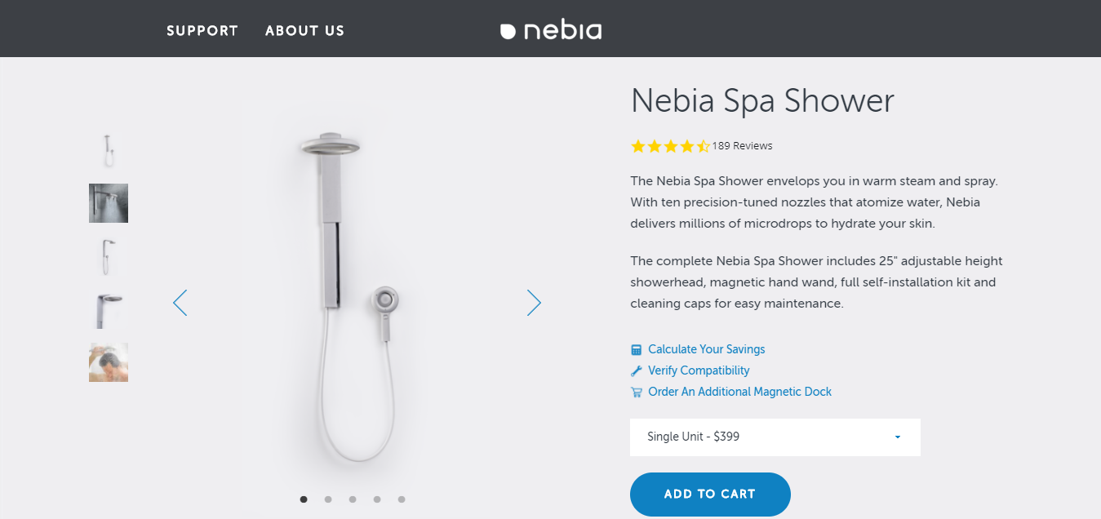
기획 개요
Notes:
네비아 샤워헤드는 샤워 중 물을 60~70%를 절약할 수 있다는 커다란 이점을 가지고 있지만 400달러라는 무시무시한 가격과 반자동적인 절약이 이루어진다는 점에서 문제를 가지고 있습니다. 그래서 저희는 이런 단점들을 해결하고, 새로운 방향으로 나아가는 풍당 솔루션을 개발하게 되었습니다.

Slide 4

Notes:
풍당 솔루션은 샤워기, 세면대, 싱크대등 수로에 연결할 수 있는 유량 측정기와 서버, 간편 알리미, 그리고 풍당 앱으로 구성되어 있습니다. 풍당 솔루션은 물의 소중함과 절약의 필요성을 사용자에게 느끼게 하여 사용자 스스로 물 절약을 실천하게 하는 것이 핵심 목표 이며, 이를 위해 다양한 장치가 설정되어 있습니다. 이부분은 앱에서 자세히 다루도록 하겠습니다.

Slide 5
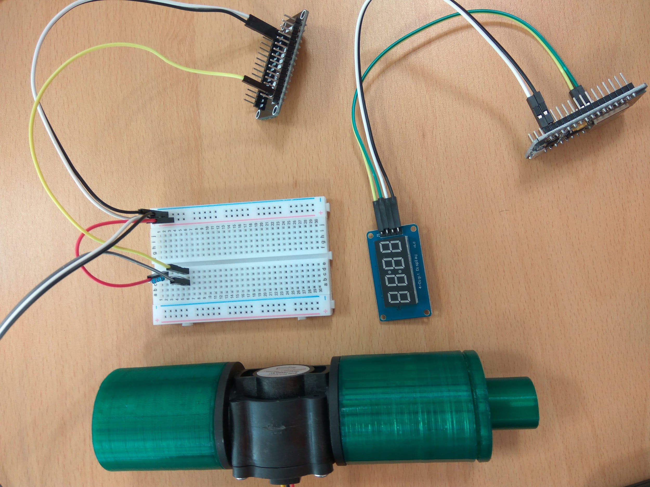
Notes:
개발 회로 사진

Slide 6


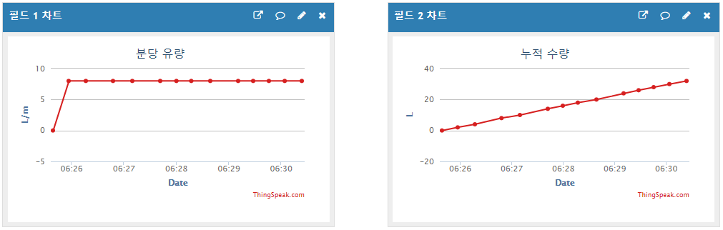
Notes:
서버

Slide 7
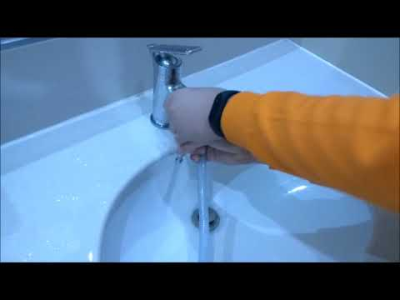
Notes:
시연영상

Slide 8
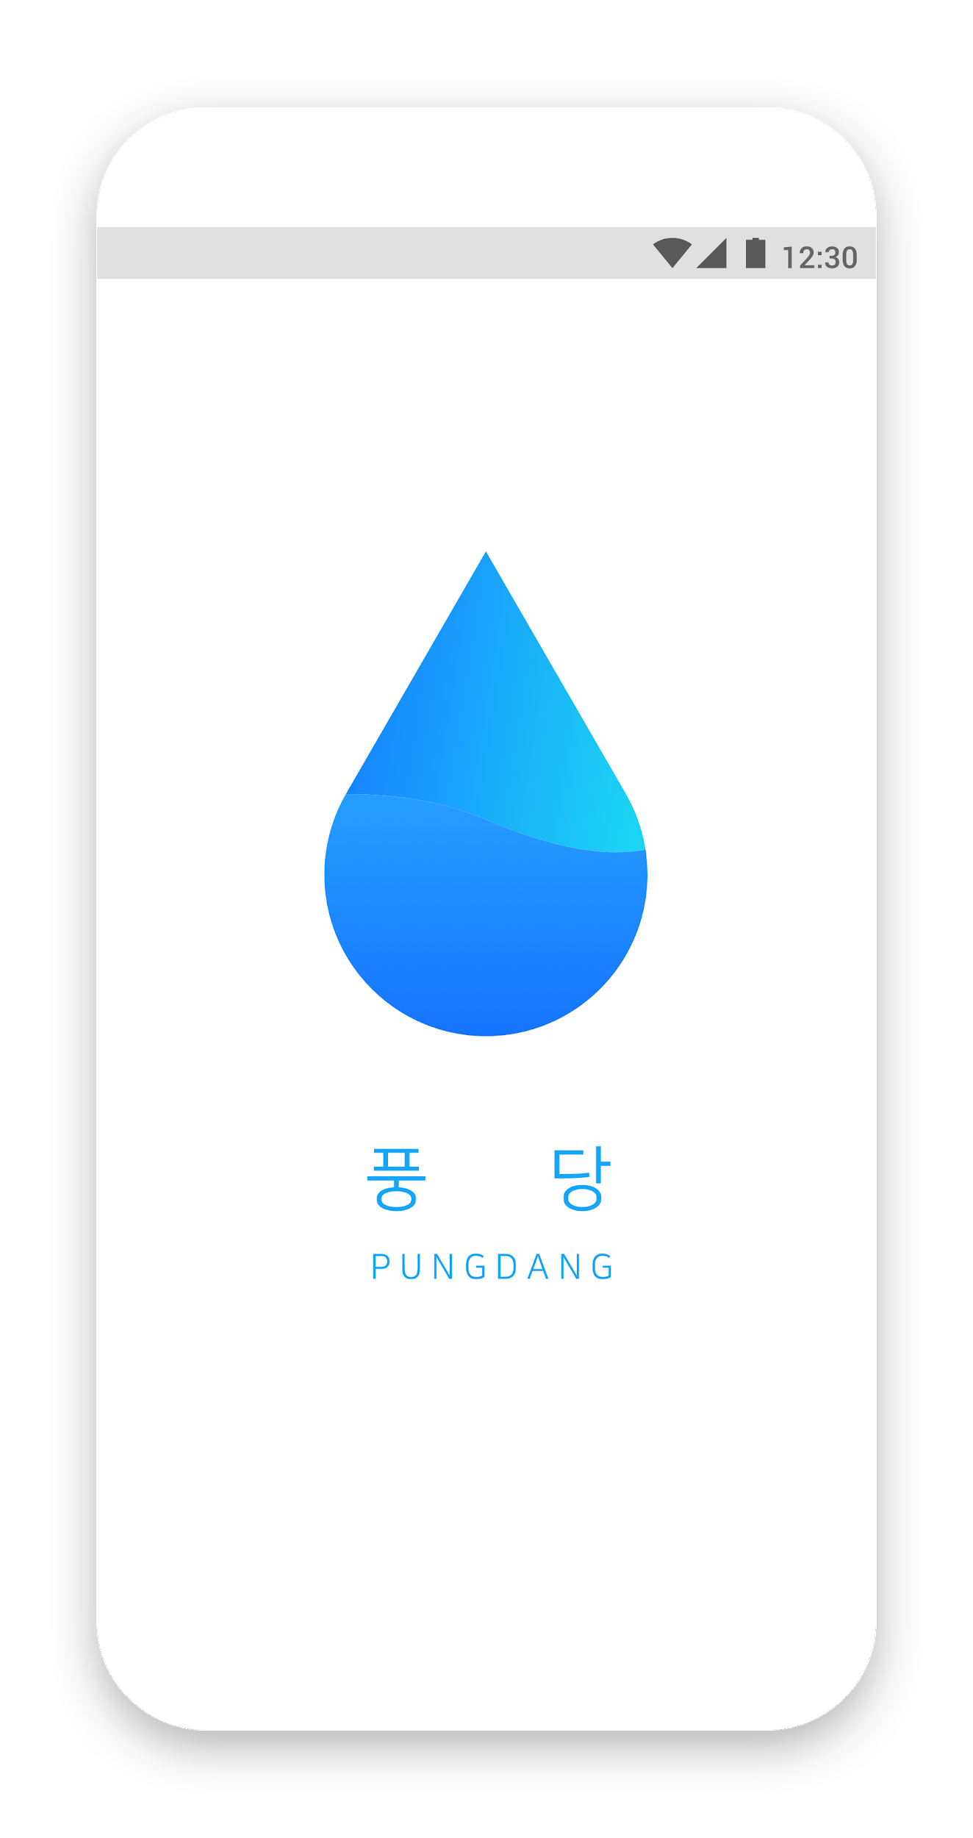
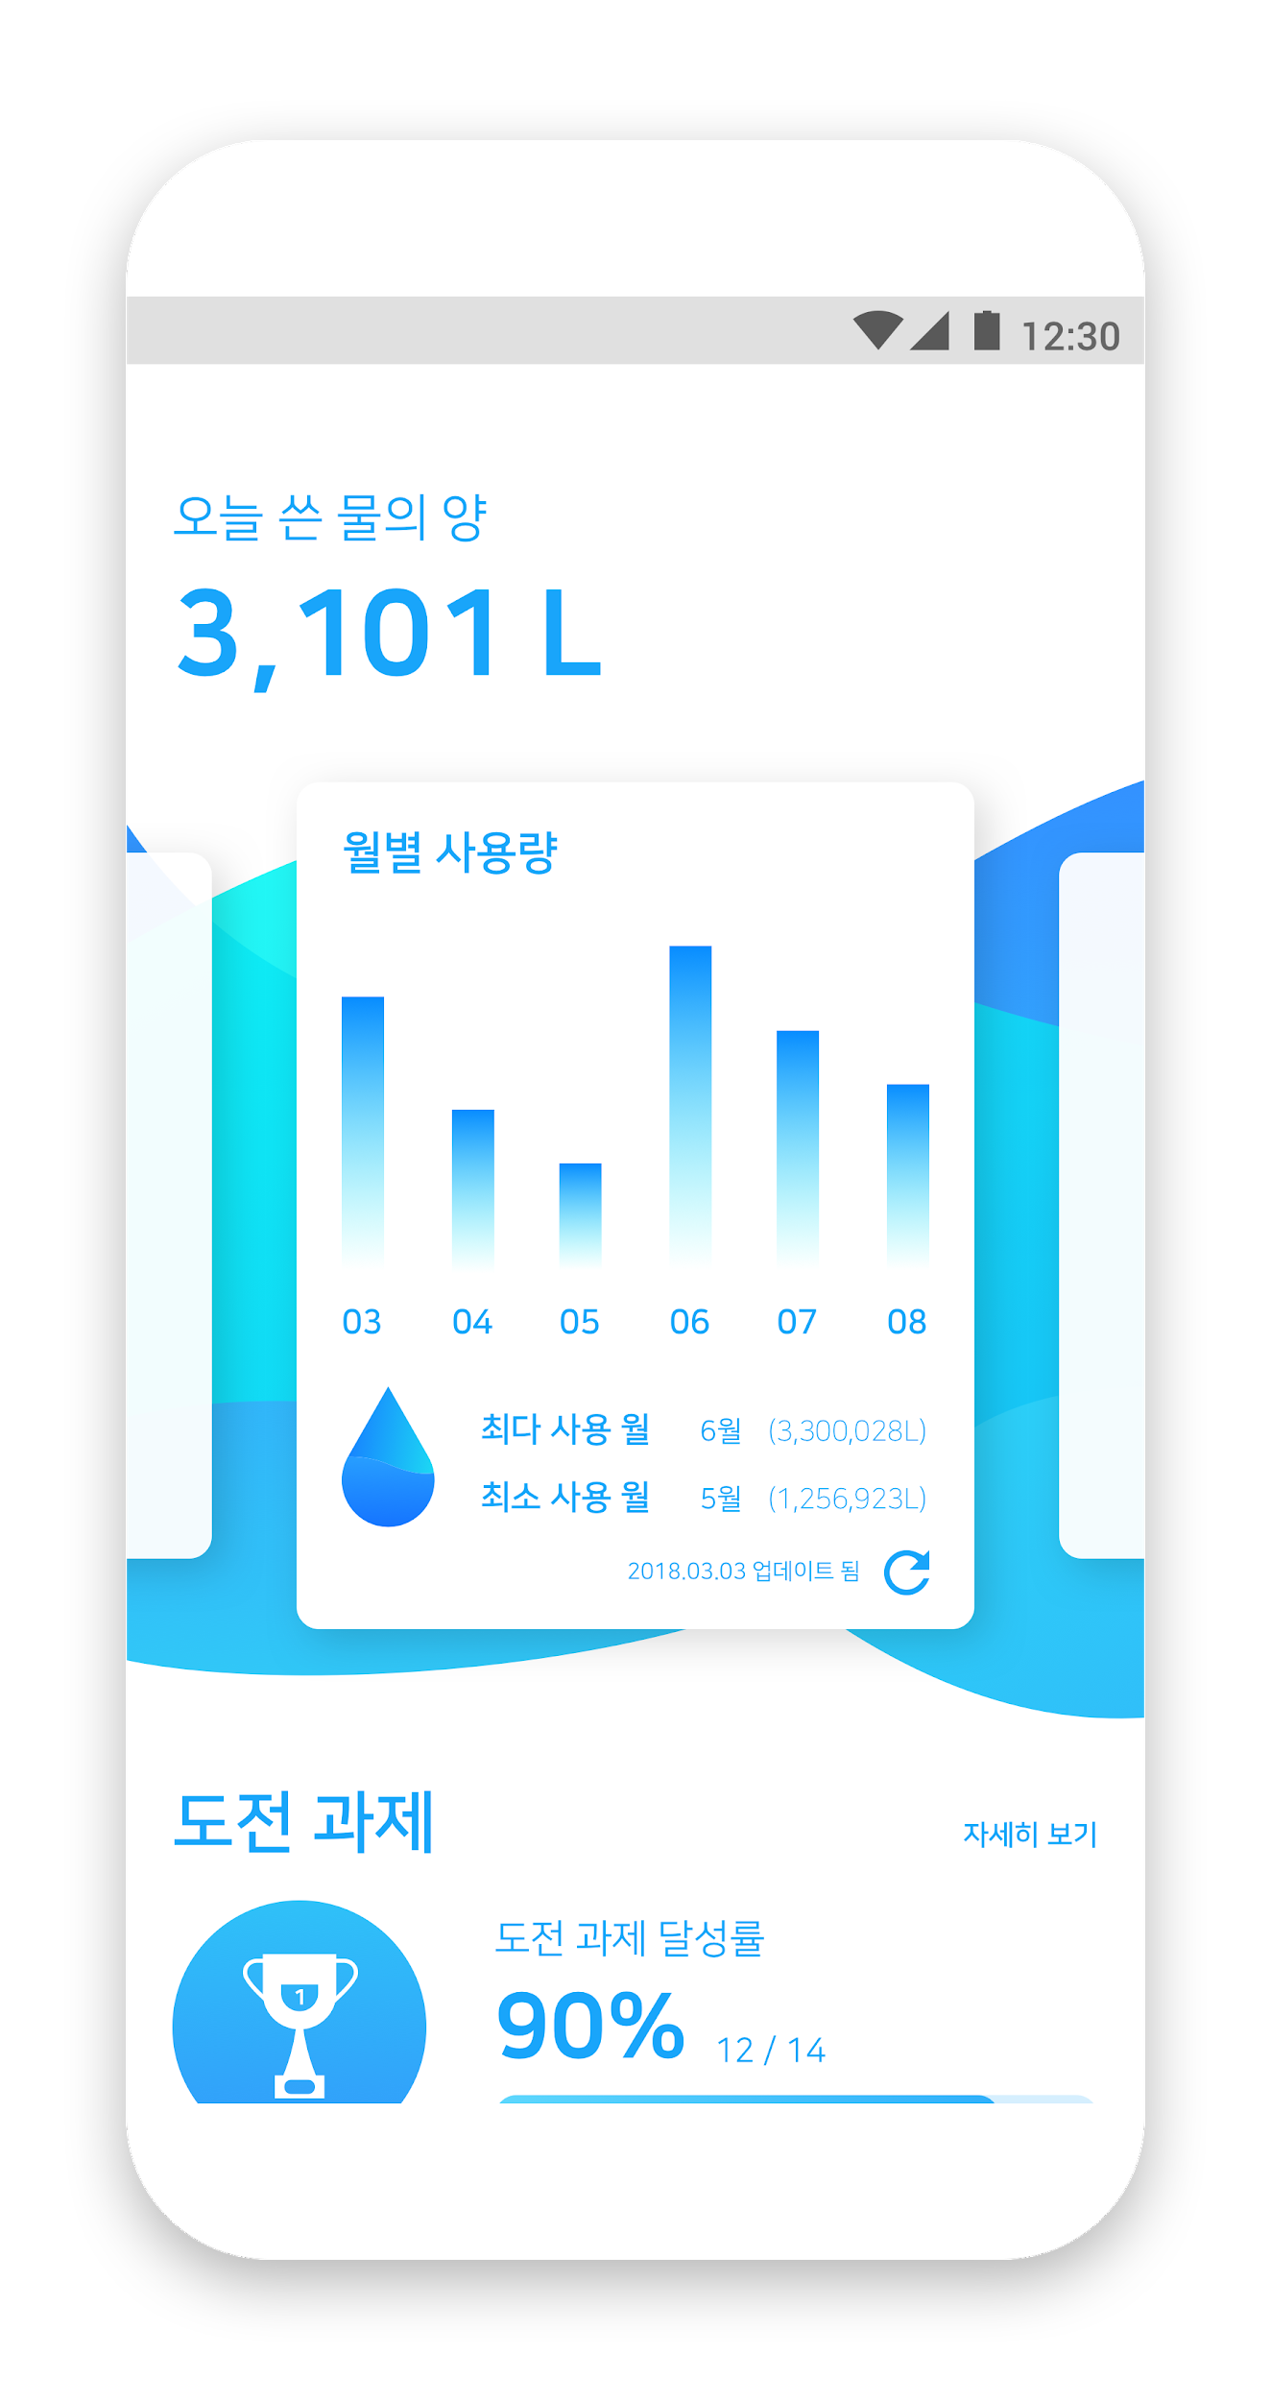
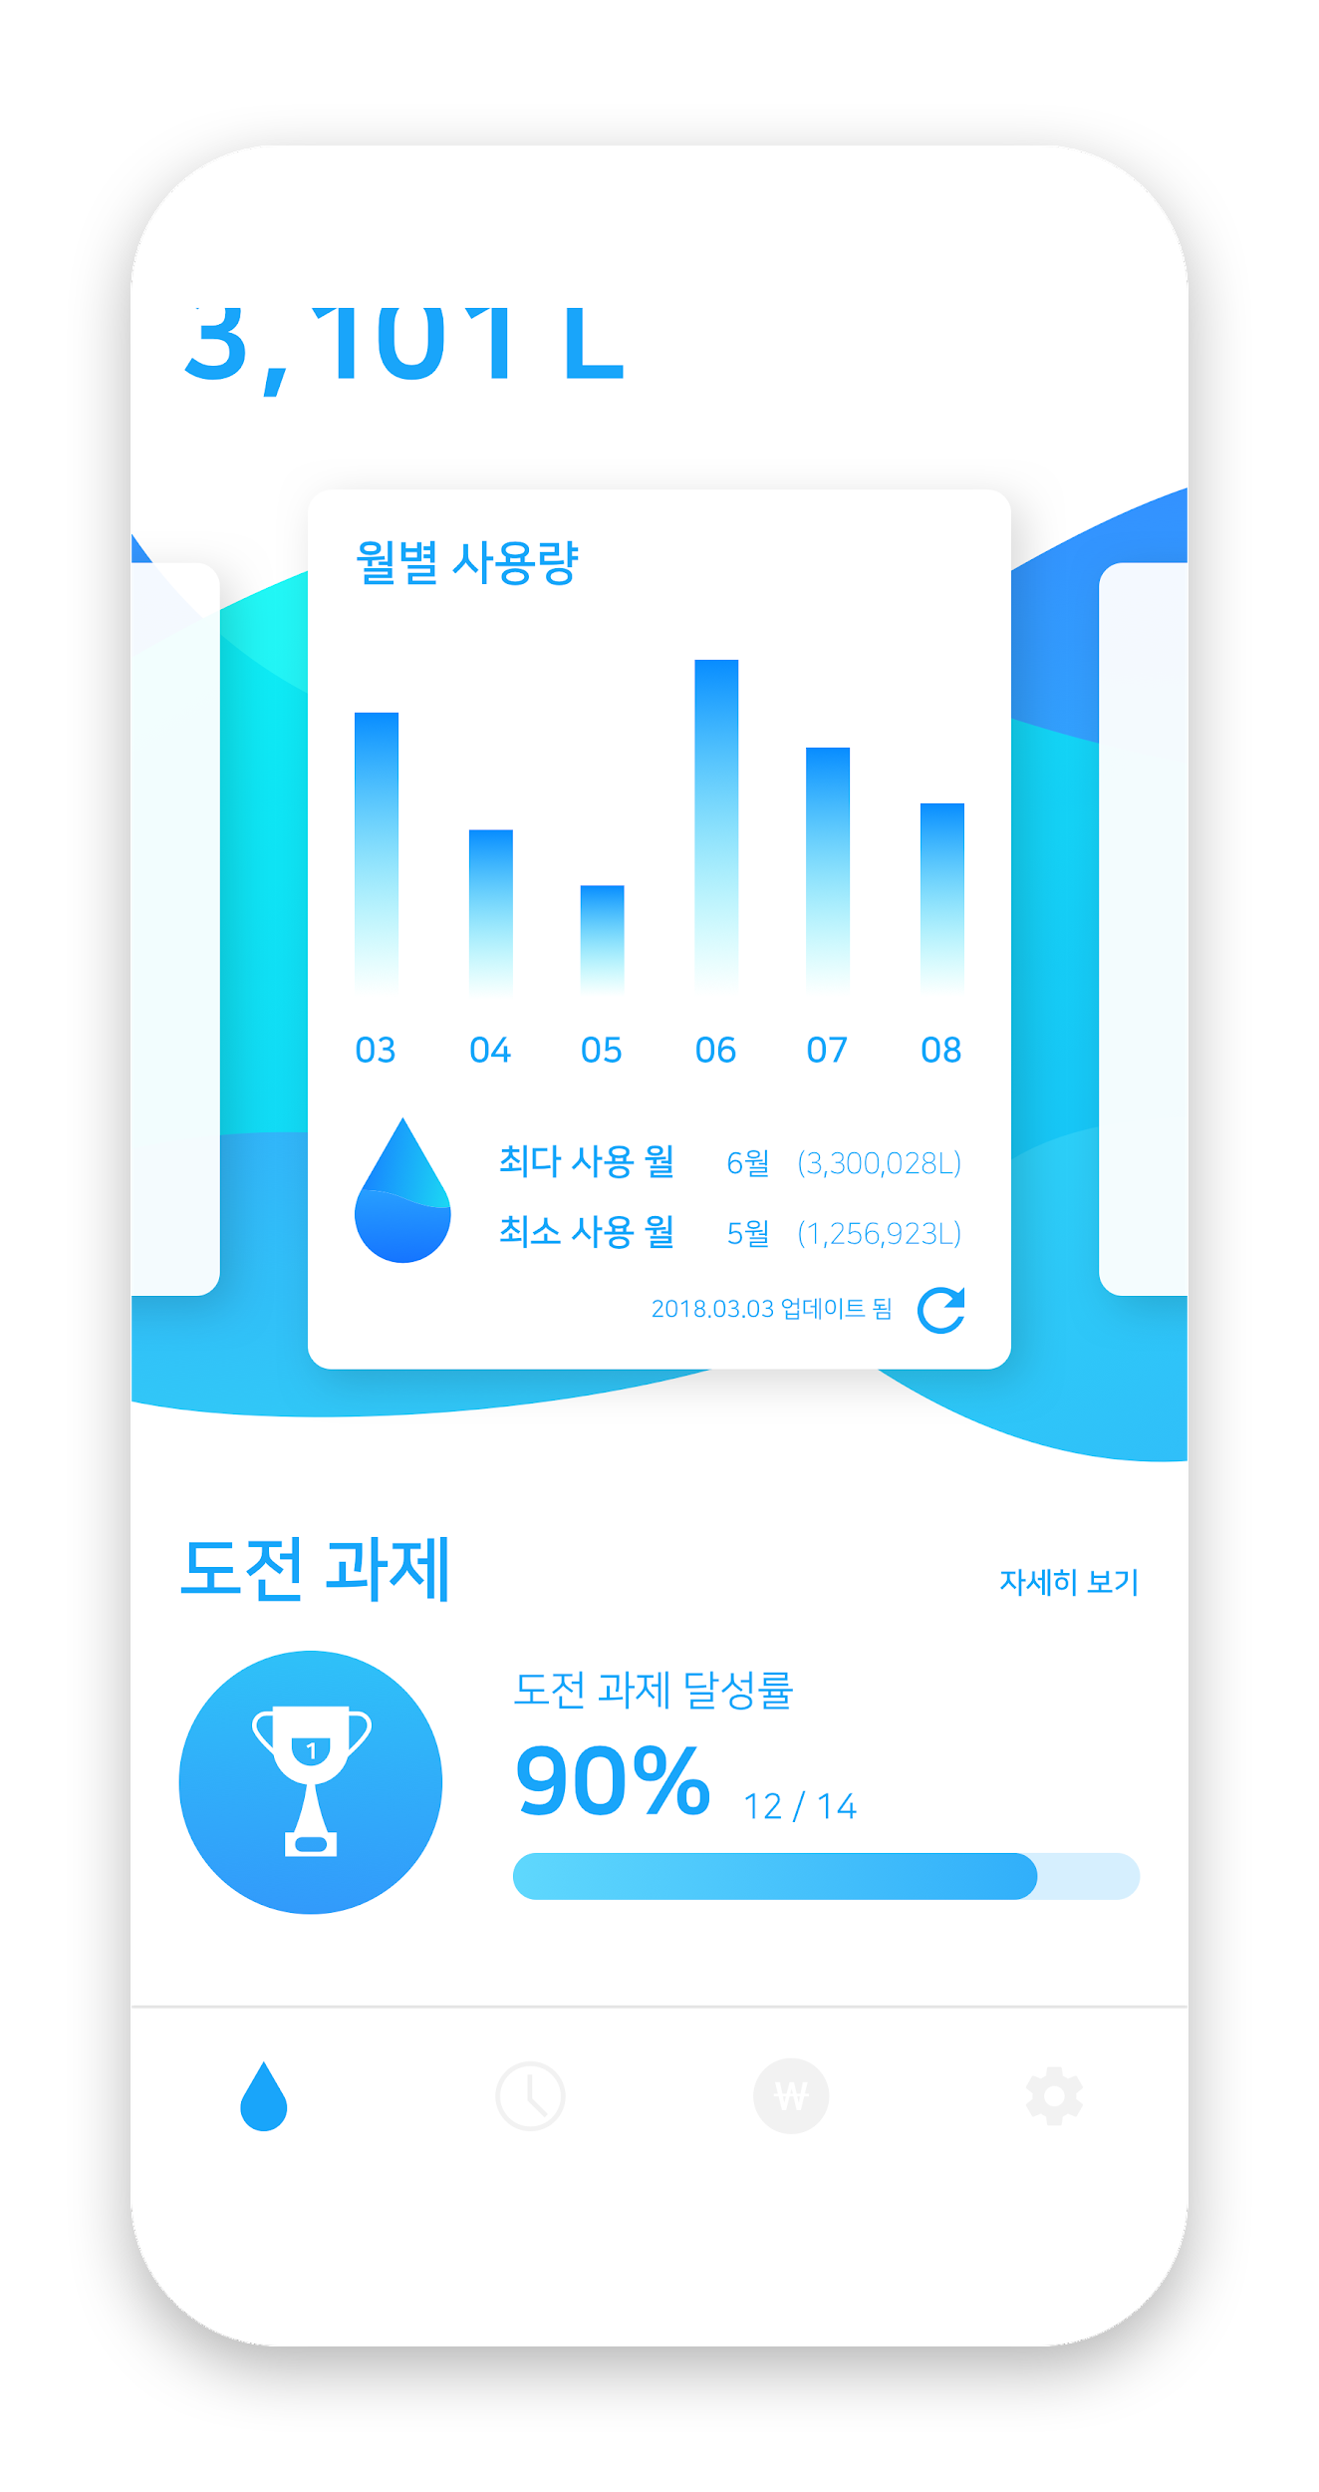
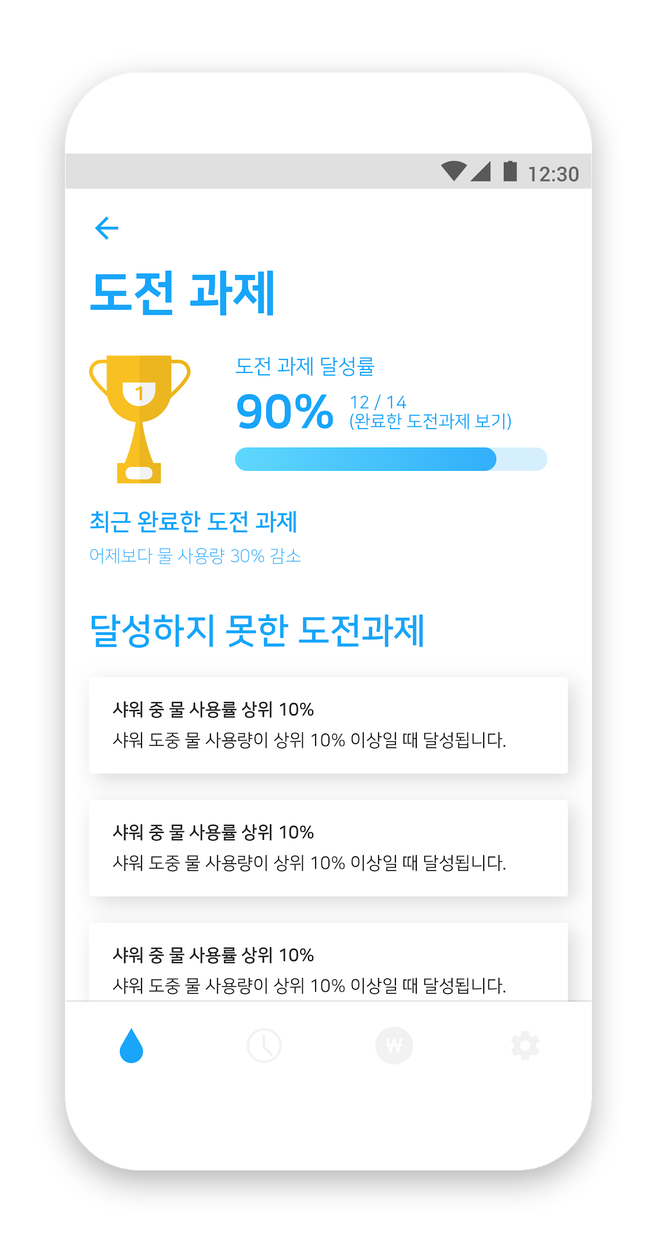
Notes:
기능설명

Slide 9
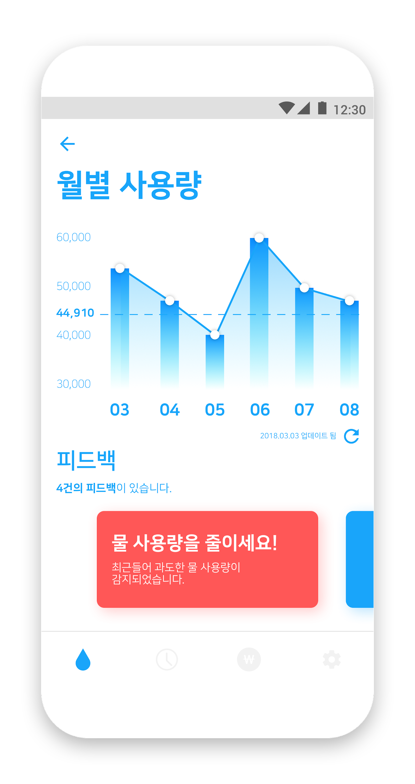
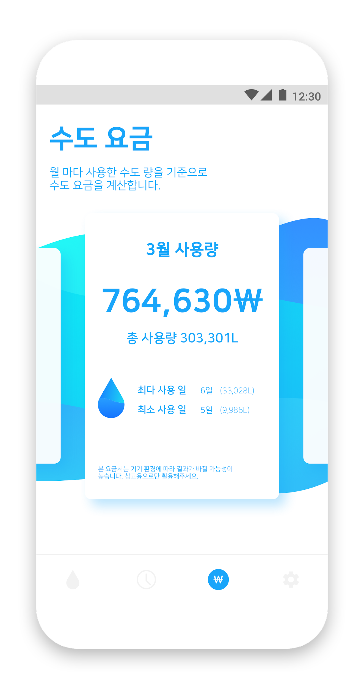
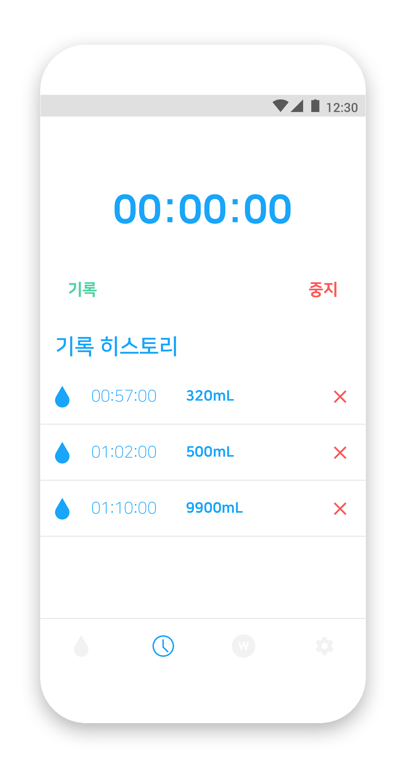
Notes:
기능설명

Slide 10


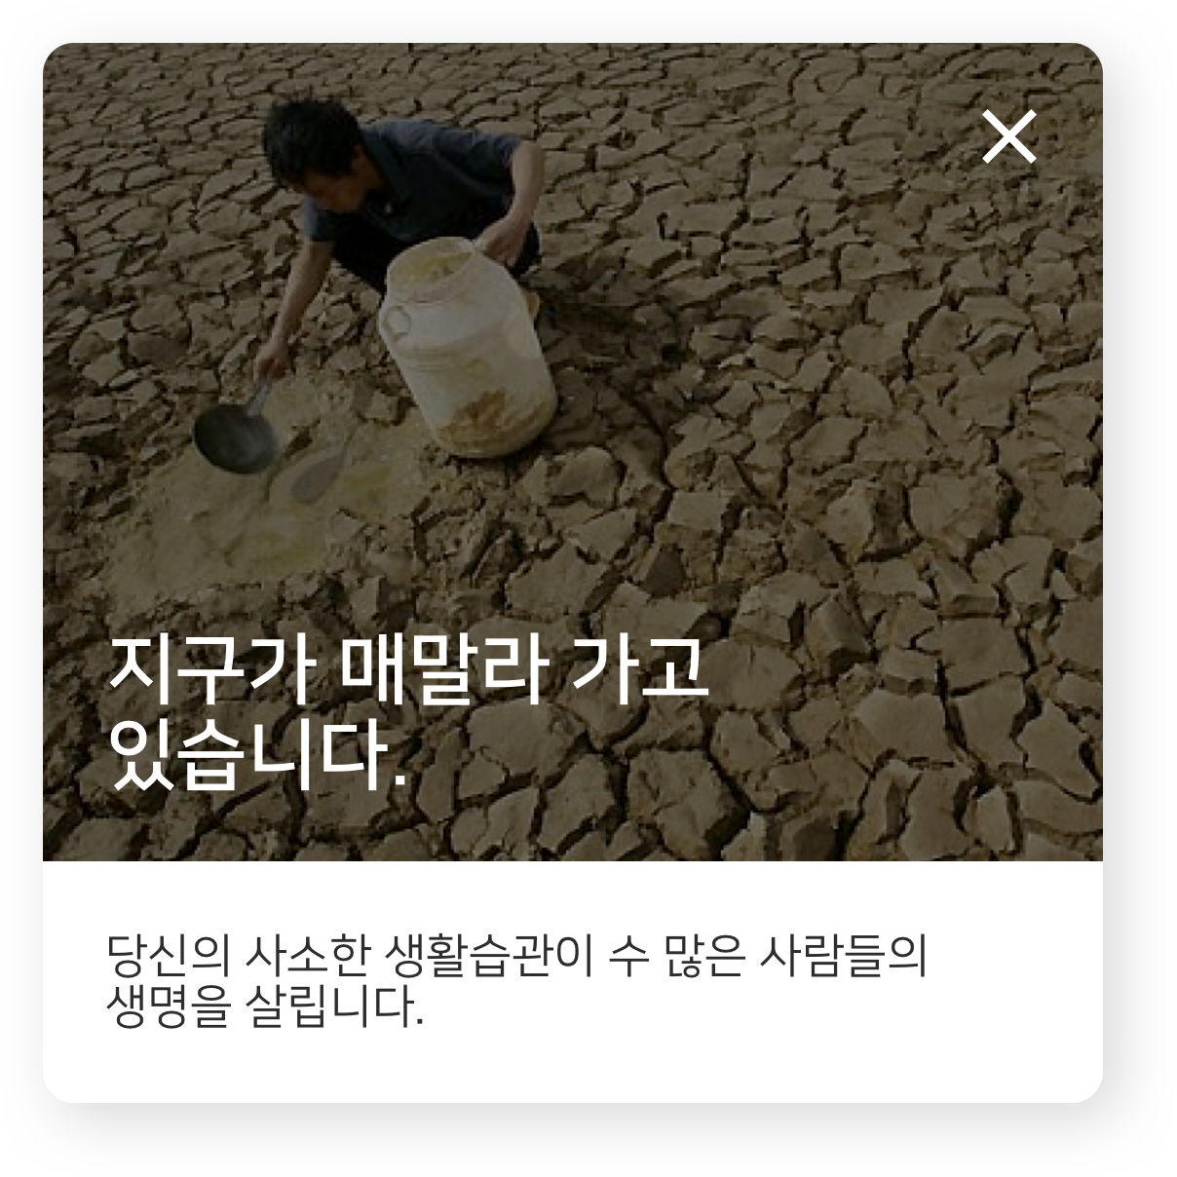
Notes:
기능설명, 마무리

